Slide 1
Monitoria de Química Assunto:A periocidade das propriedades atômicas
Monitor: Felipe Garcia da Silva

Slide 2
O que você aprenderá nesta aula?
1. O raio atômico.
2. O raio iônico.
3. A energia de ionização.
4. O efeito do par inerte.
5. As relações diagonais.
6. A afinidade eletrônica.
7. Eletronegatividade

Slide 3
1. O raio atômico.
As núveis eletrônicas NÃO tem fronteiras definida, então não podemos definir certamente o raio de um átomo
Quando átomos se “empacotam” em sólido ou moléculas seus centros são encontrados (núcleo) a distâncias definidas de um ao outro.
O raio atômico é definido como a metade da distância entre os núcleos de dois átomos vizinhos
Se o elemento é um metal ou um gás nobre, usamos as distâncias entre dois centros em uma amostra sólida.
Ametal - usamos a distânca entre dois núcleos de dois átomos unidos por uma ligação química.

Slide 4
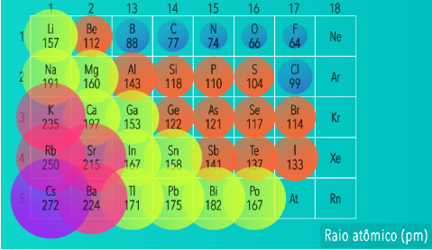
O raio atômico geralmente decresce da esquerda para direita ao longo de um período e cresce de cima para baixo em um grupo.

Slide 5
O aumento de cima para baixo em um grupo, como do Li ao Cs, faz sentido: em cada novo período, a camada ocupada mais externa é que fica mais distânte do núcleo.
O decrescimento através do período, como Li ao Ne, é surpreeendente a princípio, porque o número de elétrons está crescendo com o número de prótons.
A explicação é que os novos elétrons estão na mesma camada dos átomos e tão próximos do núcleo quanto os outros elétrons da mesma camada
Como eles (elétrons) não estão blindados da carga nuclear.
A carga nuclear afetiva cresce através dos períodos.
A carga nucler afetiva crescente atrai o elétron, e, como resultado, o átomo é mais compacto.

Slide 6
2. O raio iônico.
É a parte mais distante é a sua parte na distância entre íons vizinhs em um sólido iônicos.
A distância entre os centros de um cátion e um ânion vizihos e a soma dos dois raios iônicos. Na prática, tomamos o raio do íon óxido como sendo 140 pm e calculamos o raio de outro íon nesse valor.
Por exemplo, com a distância entre os centros dos íons vizinhos Mg⁺² e O⁺²no óxido de magnésio é 212 pm, o raio do íon magnésio é dada como 212pm - 140 pm = 72pm.
Todos os cátions são menores que seus átomos geradores, pela perca de e⁻ expondo seu core.

Slide 7
Os ânis são maiores que os seus átomos geradores.
A razão pode ser obtida pelo crescimento do número de elétrons na camada de calência do ânion e peo efeito repulsivo que os elétrns exercem eentre si.
A variação do raio dos ânions mostra a mesma tendência diagonal que as do átomo e dos cátions, que são menores no externo à direita da T.B., perto do Flúor.
Átomos e íons com o mesmo número de elétrons são chamados de isoeletrônicos.
Por exemplo: Na⁺, F⁻e Mg⁺² são isoeletrônicos. Todos os três íons tem a mesma configuração eletrônica, mas seus raios diferem, por terem diferentes cargas nucleares. O íon de magnésio tem a maior carga nuclear, então tem a maior atraçãosobre os elétrons e, portanto, o menor raio. O íon de Fluor tem a menor carga nuclear dos três íons isoeletrônico e, como resultado, tem o maior raio.
Assim, os raios iônicos geralmene crescem de cima para baixo num grupo e decrescem da esquerda ara a direita em um período. Os cátions são menores que seus átomos geradores e os ânions são maiores.

Slide 8
3. A energia de ionização.
Energia necessária para retirar um elétron de um átomo na fase gasosa.
A primeira energia de ionização, I₁, partimos do átomo neutro.
Cu_{(g)}------> Cu⁺_{(g)} + e⁻_{(g)} energia requerida I₁ (785 KJ.Mol⁻¹).
A segunda energia de ionização I₂, de um elemento é a energia necessária para remover um elétron de um cátion gasoso com carga unitária.
Cu⁺_{(g)}-----> Cu ⁺²_{(g)} + e⁻_{(g)} energia de ionização I₂ (1955 KJ.mol⁻¹)
A primeira energia de ionização cresce da esquerda para direita no eríodo.

Slide 9
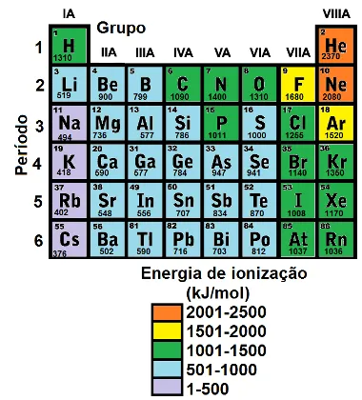
Espera-se que os elementos com baixa energia de ionização formem cátions facilmente e que conduzem eletricidade em suas formas sólidas.
É pouco provável que elementos com energias de ionização altas formem cátions ou que conduzem eletricidade.
A energia decresce de cima para baixo em um grupo, pelos fato dos e⁻ que estão na camada mais externa não estão tão ligados ao núcleo.
A I₁ é maior para os elementos próximos ao hélio e menor para os elementos próximo ao Césio.
A I₂ são maiores do que a primeira, do mesmo elemento, e muito mais alta se o elétron é retirado de uma camada fechada.
Os metais são encontrado na parte de baixo à esquerda pr ter baixa ionização.

Slide 10
4. O efeito do par inerte.
efeitos do par inerte é a tendencia de formas íons duas undades mais baixas em cargas que o esperado pelo número do grupo; e isto é mais pronuciado nos eementos pesados no bloco p.
Embora o elementos Al e In estão no mesmo grupo 3A, apenas o Al forma íons Al⁺³ o In por sua vez forma dois íons o In⁺³ e In ⁺.
A tendência é formar íons com cargas duas unidade mais baixas do que a esperada para o número d grupo.
O efeito é devido à diferença de energia entre os elétrons de valência s e p. Nos últimos períodos, os elétrons de valência s tem energia muito baixa pr causa de sua boa penetração e baixa capacidade de blindagem dos elétrons d.

Slide 11
5. As relações diagonais.
É uma similaridade de propriedades entre vizinhos diagonais nos grupos principais.
Estas similadridades podem ser vistas observando os raios atômicos que são similar em determinadas cores e estas estão as diagonais.
Os antigos metalóides (BORO, SILÍCIO, GEMÂNICO, ARSÊNIO, ANTIMONIO, TELÚRIO E ASTATO.) são um exemplo de relação diagonais.
Por exemplo: o Lítio e o Magnésio são similares pelo fato de reagirem com nitrogênio para formarem nitratos.

Slide 13
6. A afinidade eletrônica.
É a energia iberada quando um e⁻ é adicionado a um átomo na fase gasosa.
Afinidade alta - grande quantidade de energia liberada quando um e⁻ se liga ao átomo.
Afinidade baixa - deve se empurrar um e⁻ para junto de um átomo.
Elemnetos com afinidade eletrônica altas são os dos grupos 16 e 17. Os ´´atomos do grupo 17 podem adquirir um eétron com liberação de energia e os átomos do grupo 16 pode aceitar dois eletrons

Slide 14
7. Eletronegatividade
É a capacidade que um átomo tem de atrair elétrons.
Esta aumenta da Esquerda para direita de baixo para cima.

